Slide 1
ACADÉMIE EUROPÉENNE INTERDISCIPLINAIRE DES SCIENCES (AEIS)
http://www.science-inter.com
ANNÉE INTERNATIONALE DES SCIENCES FONDAMENTALES POUR LE DÉVELOPPEMENT DURABLE (IYBSSD 2022-2023)
Colloque AEIS-2023
INTERDÉPENDANCE, PANDÉMIES et CHANGEMENT CLIMATIQUE
Jeudi 23 et vendredi 24 novembre 2023
Amphithéâtre Hermite - Institut Henri Poincaré Paris 5ème
Sponsors
Notes:
1
10/11/2011

Slide 2
ACADÉMIE EUROPÉENNE INTERDISCIPLINAIRE DES SCIENCES (AEIS)
ANNÉE INTERNATIONALE DES SCIENCES FONDAMENTALES POUR LE DÉVELOPPEMENT DURABLE (IYBSSD 2022-2023)
Présentation
Colloque AEIS-2023
INTERDÉPENDANCE, PANDÉMIES et CHANGEMENT
CLIMATIQUE
: https://aeis-2023.sciencesconf.org/
Victor MASTRANGELO
victor.mastrangelo@science-inter.com
Jeudi 23 et vendredi 24 novembre 2023
Amphithéâtre Hermite - Institut Henri Poincaré Paris 5ème
Notes:
2
10/11/2011

Slide 3
LIVRE AEIS-2023
LES SIGNATURES DES ÉTATS MÉSOSCOPIQUES DE LA MATIÈRE

Slide 4
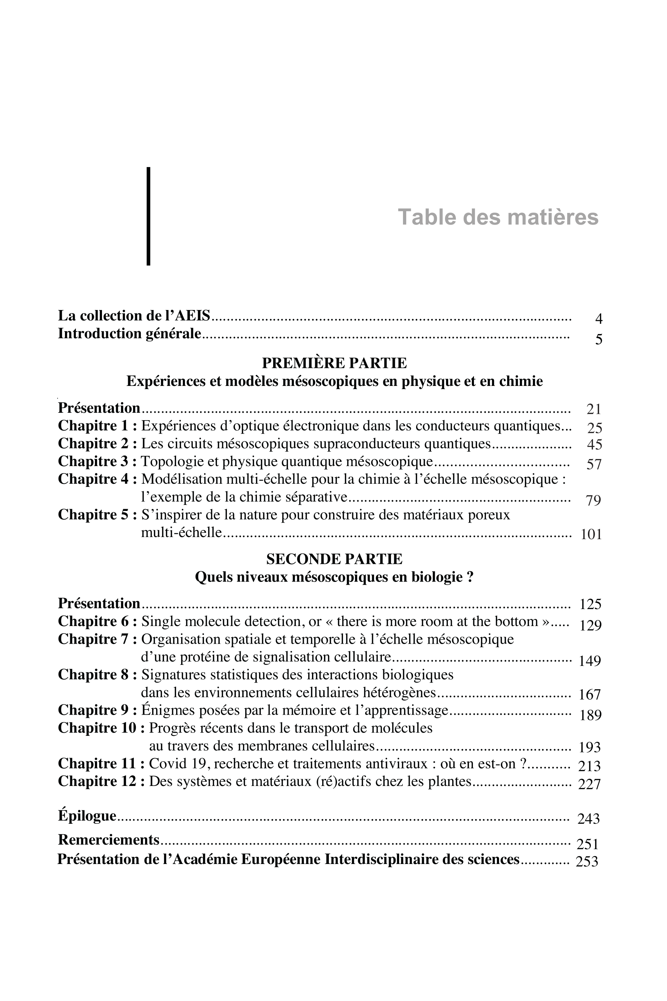
LIVRE AEIS-2023
LES SIGNATURES DES ÉTATS MÉSOSCOPIQUES DE LA MATIÈRE
TABLE DES MATIERES

Slide 5
INTERDÉPENDANCE, PANDÉMIES et CHANGEMENT
CLIMATIQUE
Ce colloque comporte quatre sessions et une table ronde.
1. Pandémies, interdépendance et résilience ;
2. Sciences fondamentales, systèmes complexes, développement durable;
3. Changement climatique, activités humaines décarbonées ;
4. Interdisciplinarité, formation, recherche et innovation ;
Table ronde:
Quelles perspectives pour une transition écologique?

Slide 6
Session 1
Pandémies, interdépendance et résilience
Modérateur: Ernesto Di MAURO AEIS-Rome
Les pandémies virales contemporaines dans un monde à risque
Patrick BERCHE, Académie Nationale de Médecine, Hôpital Necker Enfants malades, ancien Directeur Institut Pasteur Lille
Virus pandémiques: les défis de l'anticipation scientifique
Bruno CANARD, Directeur de Recherche CNRS, Laboratoire Architecture et fonction des macromolécules biologiques(unité mixte CNRS/Aix-Marseille Université)
Considérations de biologie évolutive sur l’interdépendance et la résilience dans le monde vivant
Éric BAPTESTE, Directeur de Recherche CNRS, UMR 7138- Evolution/ Adaptation, Intégration, Réticulation et Evolution, Institut de Biologie Paris-Seine Sorbonne Université/ Campus Pierre et Marie Curie
Intelligence artificielle et nouveaux médicaments : vers une médecine computationnelle de précision
Philippe MOINGEON , Académie nationale de Pharmacie, Professeur associé en IA et Sciences du médicament, Université Paris-Saclay, Institut de Recherche Servier, Gif-sur-Yvette

Slide 7
Session 2
Sciences fondamentales, systèmes complexes, développement durable
Modérateur : Jean-Félix DURASTANTI AEIS-Paris
Sciences fondamentales et développement durable
Michel SPIRO, membre de l’AEIS, Président de l'Union Internationale de Physique Pure et Appliquée, Président du Comité d'organisation de l'Année Internationale des Sciences Fondamentales pour un Développement Durable, Président du Conseil de la Fondation CERN & Société
Traitement de la crise du COVID-19 : vers une approche astucieuse basée sur les systèmes modélisés
Daniel KROB, Président du Centre d’Excellence sur l’Architecture, le Management et l’Economie des Systèmes (CESAMES)
Finance verte : bulle ou changement de paradigme ?
Pierre LENDERS, Responsable du Développement durable de Capital Fund Management (CFM), Paris, Head of Sustainability | Capital Fund Management
La théorie mathématique de la viabilité au service de la gestion durable : une vision différente de l’économie
Isabelle ALVAREZ, Ingénieur en Chef des Ponts, des Eaux et des Forêts INRAE-MIA Paris Saclay, Associée à l'ISC-PIF

Slide 8
Session 3
Changement climatique, activités humaines décarbonées
Modérateur : Jean BERBINAU AEIS-Paris
Des modèles climatiques aux évolutions environnementales : Comment s’en saisir ?
Hervé LE TREUT, Membre de l’Académie des Sciences, Professeur à Sorbonne Université et à l’École Polytechnique, Ancien directeur de l’Institut
Pierre-Simon Laplace (IPSL)
Atouts potentiels des nouveaux concepts de réacteurs nucléaires pour un développement durable
Frank CARRÉ, CEA - Directeur scientifique de la Direction de l’énergie nucléaire (2009-2019), puis de la Direction des énergies (2020-2021)
La Science de la lumière extrême et la société
Gérard MOUROU, Professeur Membre du Haut Collège École Polytechnique, Membre de l’US National Academy of Engineering, Prix Nobel de Physique 2018
En quête du Graal : la fusion thermonucléaire contrôlée
Jean-Louis BOBIN, membre de l’AEIS, Professeur émérite (Sorbonne Universités ex-P6)

Slide 9
Session 4
Interdisciplinarité, formation, recherche et innovation
Modératrice : Edith PERRIER AEIS-Paris
L’enseignement de l’interdisciplinarité dans le système scolaire
Anne BURBAN, membre AEIS, Inspectrice générale honoraire de l’éducation, des sports et de la recherche (groupe des mathématiques) /Personnalité qualifiée au Conseil supérieur des programmes du Ministère de l’Éducation Nationale
Développer une posture de recherche dans les métiers de l’humain et en intelligence collective : émergences, cheminements et constructions de savoirs
Muriel FRISCH, Professeure des Universités Sciences de l'éducation et de la formation, INSPE/Université de Reims Champagne-Ardenne, Directrice du laboratoire Cérep (Centre d'étude et de recherches sur les emplois et les professionnalisations-EA 4692)

Slide 10
TABLE RONDE
Quelles perspectives pour une transition écologique
Modérateur : Jean SCHMETS AEIS-LIÈGE
?
Intervenants :
Denis BONNELLE (Institut Pierre-Simon Laplace);
Claire KERBOUL (PNC-France et Sauvons le climat);
Philippe KOURILSKY (Institut Pasteur).

Slide 11
Publications de l’AEIS
L’A.E.I.S. a crée une collection d’ouvrages de référence à partir des thèmes de nos colloques auprès de l’éditeur EDP-Sciences.
Ouvrages publiés sous format électronique, en accès libre https://laboutique.edpsciences.fr/ ( téléchargement au format PDF) et sous format papier en nombres limités .
«FORMATION DES SYSTÈMES STELLAIRES et PLANÉTAIRES/ CONDITIONS D’APPARITION DE LA VIE »
« ONDES MATIÈRE et UNIVERS/Relativité générale, Mécanique quantique et APPLICATIONS».
« LES SIGNATURES NEUROBIOLOGIQUES DE LA CONSCIENCE »
« LES SIGNATURES DES ÉTATS MÉSOSCOPIQUES DE LA MATIÈRE »

Slide 12
REMERCIEMENTS
L’AEIS remercie très sincèrement les personnes et les organismes suivants.
Mmes et MM. Les conférencières/conférenciers
Les membres de la commission scientifique interne et modératrice/modérateurs de sessions ainsi que les membres du Comité d’organisation
Mme Sylvie Benzoni, directrice, Mme Florence Lajoinie, les membres de l’audiovisuel de l’Institut Henri Poincaré
L’AX, Association des anciens élèves et diplômés de l’École Polytechnique
Mme Anne-Isabelle Etienvre directrice de la recherche fondamentale du CEA
L’AEIS a bénéficié du soutien des institutions suivantes:
Commissariat à l’Énergie Atomique
La mutuelle des Affaires étrangères et de l’Europe

Slide 13
STATUT et ACTIVITES SCIENTIFIQUES de l’AEIS
L'Académie Européenne Interdisciplinaire des Sciences, AEIS, société savante (loi 1901), a pour but la recherche, la diffusion et la formation dans tous les domaines de la science. L’AEIS est répertoriée parmi les autres institutions de la capitale sur le site http://www.paris.fr
L'Académie se propose de rassembler et de faire étudier les différentes recherches et pensées scientifiques dans un cadre interdisciplinaire,
d'établir un langage commun entre les scientifiques, nécessaire pour une mutuelle compréhension,
de faire connaître les plus récentes découvertes, inventions ou réalisations des domaines de la connaissance .
de participer à l'élargissement de la pensée, en particulier sur des sujets frontières
des différentes disciplines, pour atténuer la rigueur des délimitations, souvent artificielles.
Ses membres sont issus du monde académique et industriel, les grandes disciplines scientifiques sont représentées :
Physique, Mathématiques, Biologie, Philosophie des Sciences, Informatique, Sciences de la Terre, Théorie des systèmes complexes, Chimie, Biophysique, Biochimie, Médecine, Sciences cognitives, Sociologie, Neuro-psychiatrie …..

